Slide 1
Testbench撰寫
Modelsim使用

Slide 2
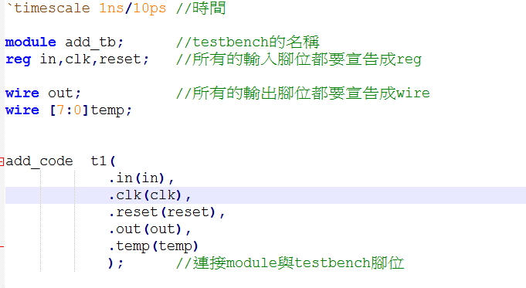
連接module與宣告

Slide 3
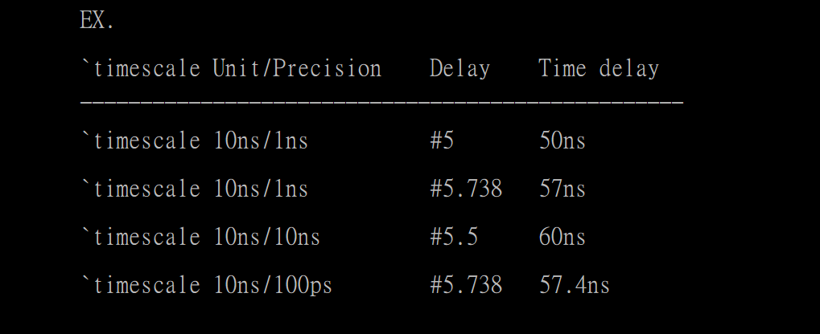

Slide 4
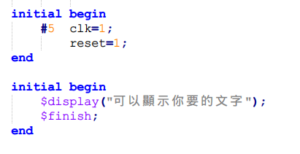
initial
當模擬一開始時會被執行
執行到 end 就會結束，只會執行一次
安排在特定時間執行可用延遲
通常用在 test bench 當中。

Slide 5
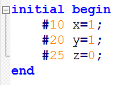
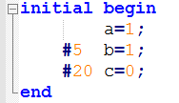
initial
Simulation time
0
5
10
15
20
25
30
35
40
45

Slide 6
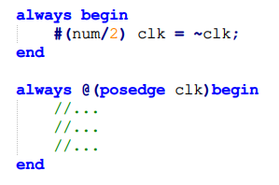
always

Slide 7
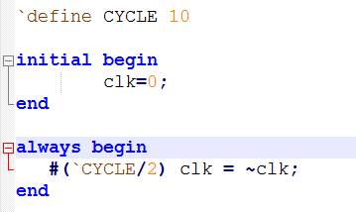
always
Simulation time
0
5
10
15
20
25
30
35
40
45
clk

Slide 8
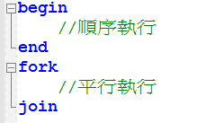
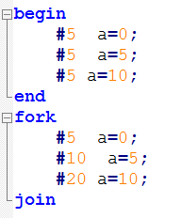
順序與平行執行
a=0
a=5
a=10
a=1
a=5
a=10
0
5
10
15
20

Slide 9
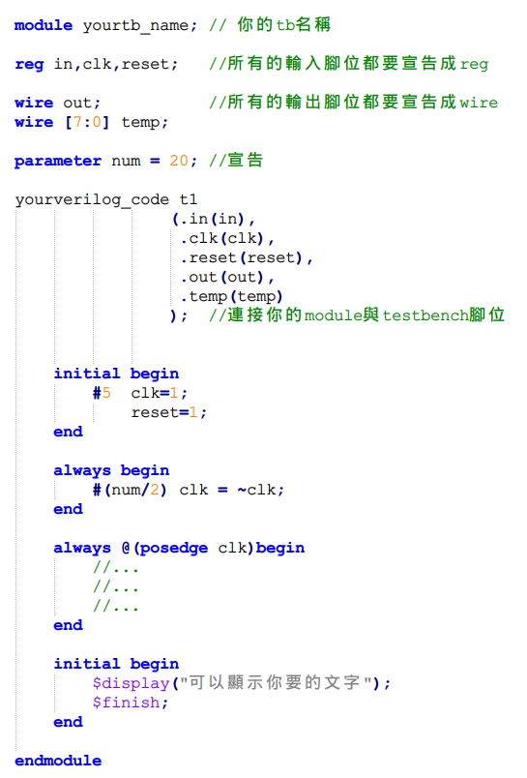

Slide 10

$display
sig1=4'b0010; //2
sig2=4'b1010; //10
sig3=4'b0110; //6
sig4=4'b0011; //3
$display($time,” :%b \t %h \t %d \t %o”,sig1,sig2,sig3,sig4);
$display($time,” :%b \t”,sig1,”%h \t”,sig2,”%d \t”,sig3,”%o”,sig4);
data = 4’b1100; //10
$display(“the data = “,data);
$displayb(“the data = “,data);
$displayh(“the data = “,data);

Slide 11
$write
與$display功能皆相同，唯一不同的是$display印完會自動換行，而$write則不會。
$write($time,”%b \t %h \t %d \t %o \n”,
sig1,sig2,sig3,sig4);
而$write一樣有$writeb, $writeo, $writeh

Slide 12
$random
Integer a,b,c;
a=$random % 60; // -59 < a < 59
b={$random} % 60; // 0 < b < 59
c={$random} % 60 + 40; // 40 < c < 99
seed = $time;
a = $random(seed);

Slide 13
Creating clocks
reg ck;
parameter period = 20;
always begin
#(period/2) ck = 1;
#(period/2) ck = 0;
end

Slide 14
Modelsim使用

Slide 15
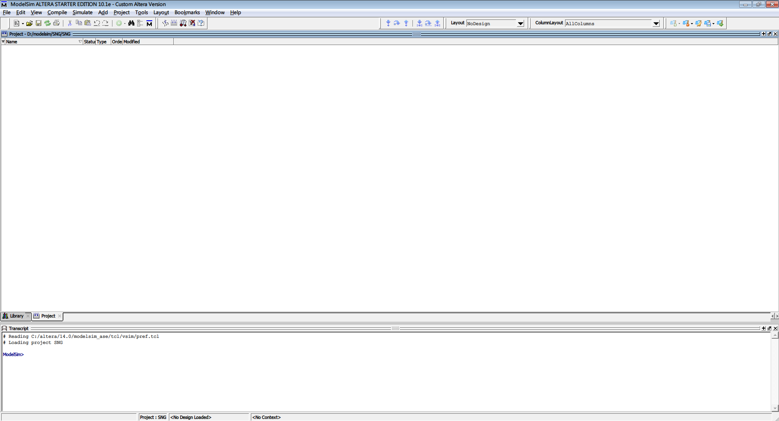

Slide 16
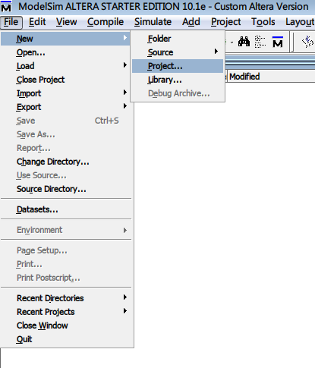

Slide 17
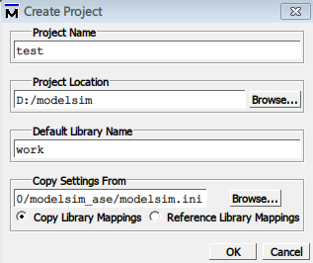

Slide 18
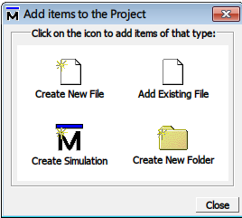

Slide 19
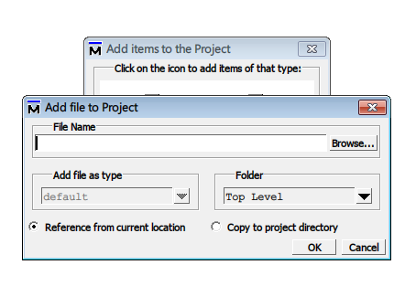

Slide 20
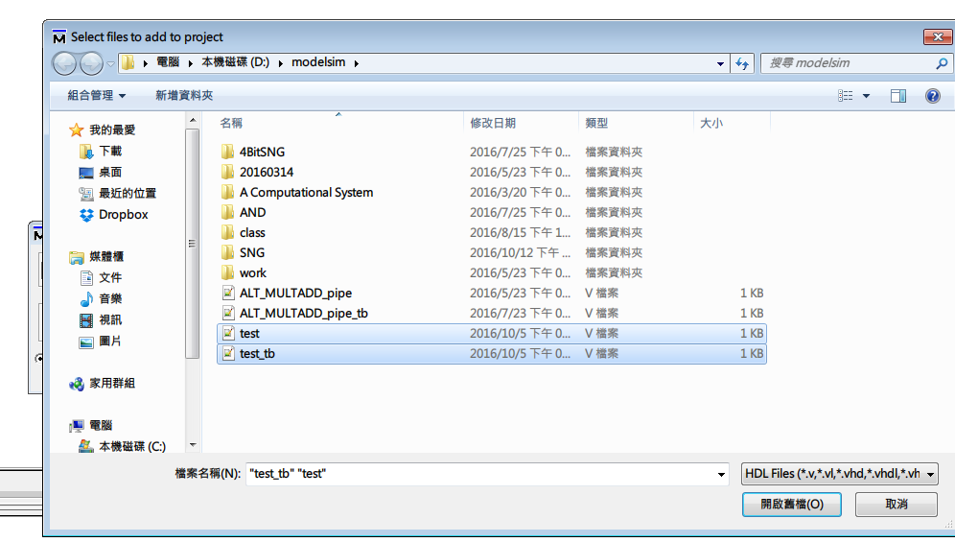

Slide 21
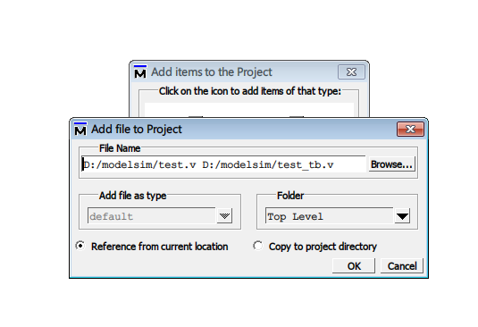

Slide 22
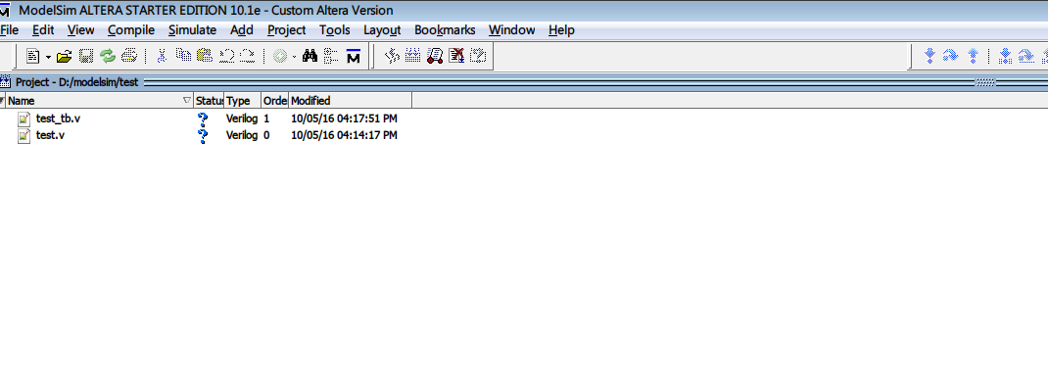

Slide 23
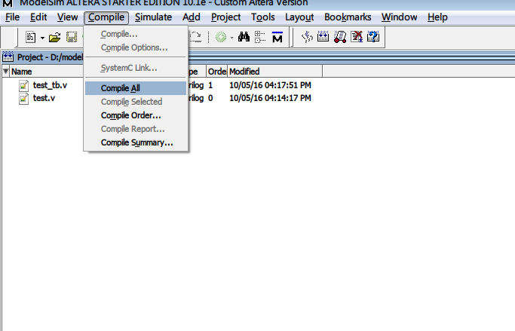

Slide 24
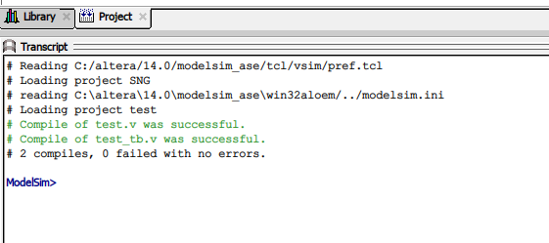

Slide 25
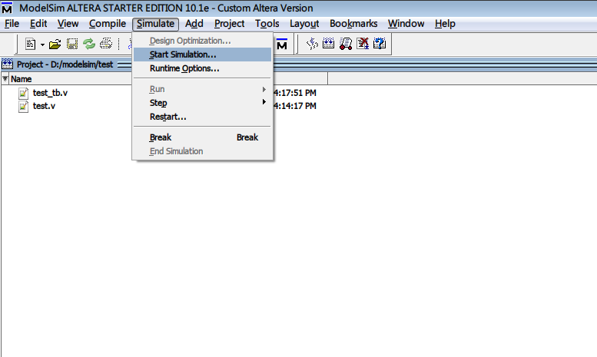

Slide 26
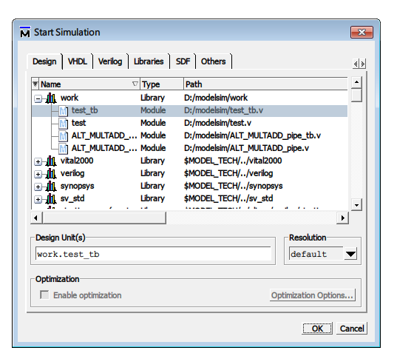

Slide 27
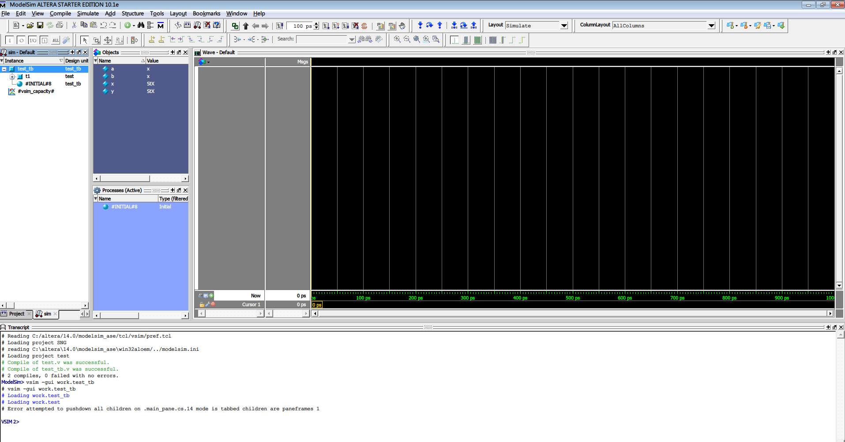

Slide 28
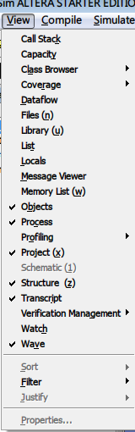

Slide 29
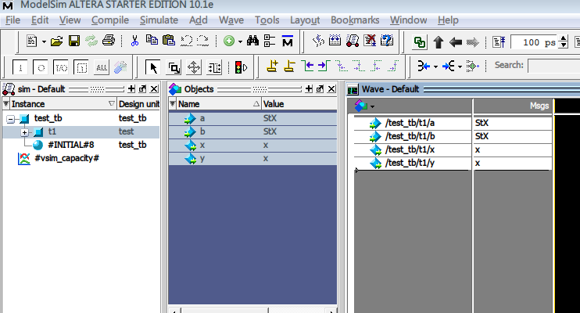

Slide 30
